Slide 1
世界性大渔场多分布于近海大陆架,具备以下形成条件：
1、大陆架地区海水浅,水中阳光充足,海洋浮游生物生长旺盛,吸引鱼类。 2、多有洋流作用影响,如寒暖流交汇,上升流。 3、沿岸有河流径流注入,带来大量营养物质,促进海水中的浮游生物生长,吸引鱼类。

Slide 2
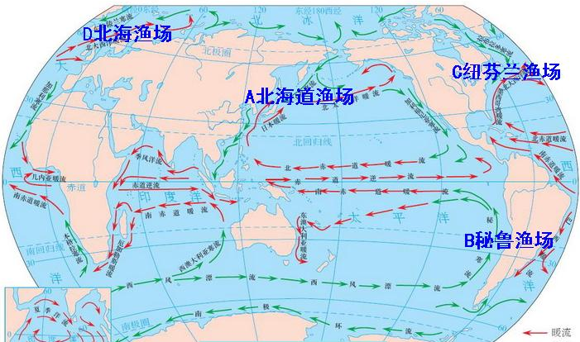

Slide 3
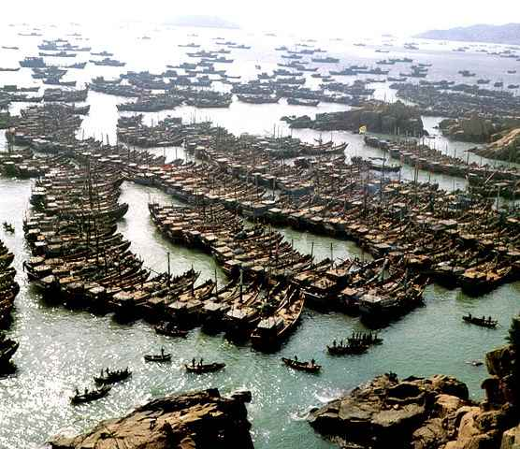
舟山渔场是中国最大的渔场，是浙江省、江苏省、福建省和上海市渔民的传统作业区域。

Slide 4
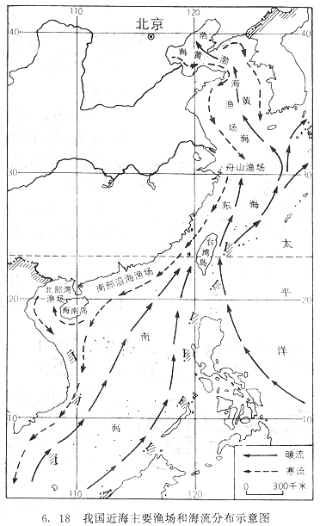
分析舟山渔场成为全国最大渔场的自然原因。
①处我国浅海大陆架，水温适宜鱼类生活；
②邻近长江和钱塘江，营养盐多，利于饵料生长；
③有日本暖流与沿岸流交汇，海水易搅动，饵料丰富。

